Slide 1
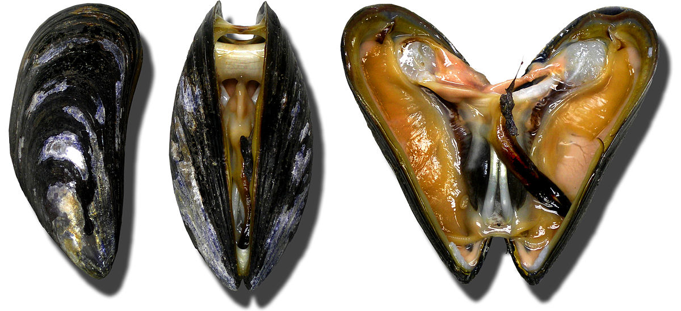
Биотоп: Отдельная мидия
BTN1 VS BTN2 VS Здоровая
Половая система:
Самец vs Самка vs гаметы не выражены
Доля Анеуплоидных клеток в гемолимфе
Размер за все предыдущие годы
Прирост за текущий год

Slide 2
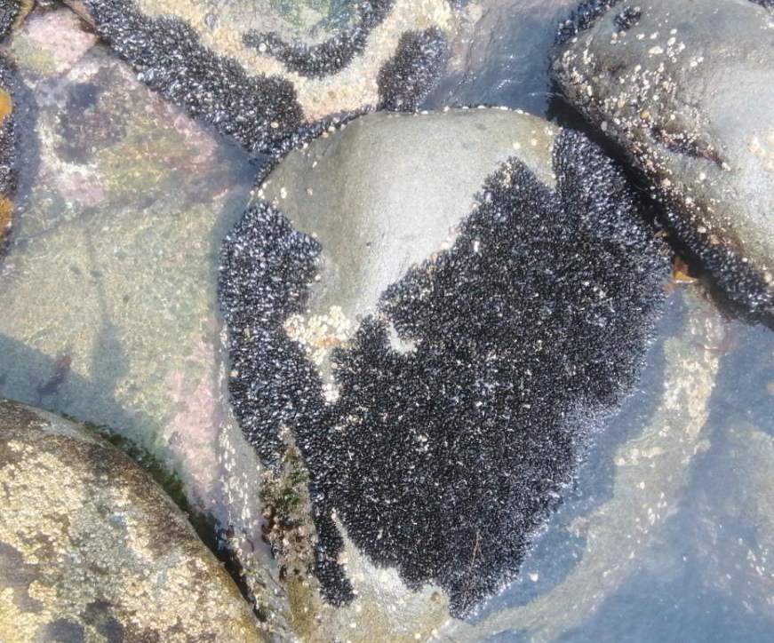
Биотоп: Поселение мидий
Паразит:
Экстенсивность инвазии BTN1 и BTN2
Параметры биотопа (предикторы):
Биотические:
Плотность поселения (локальная)
Обилие в пределах локации (проективное покрытие)
Размерная структура поселения
OGP
Абиотические:
Соленость (почти нет вариации)
Потенциальная прибойность (Fetch)
Расстояне вдоль береговой линии от порта в г.Магадан

